Slide 1
«Россия Молодая»
волонтёрский отряд МБОУ «Прелестненская СОШ»
Прохоровского района Белгородской области

Slide 2
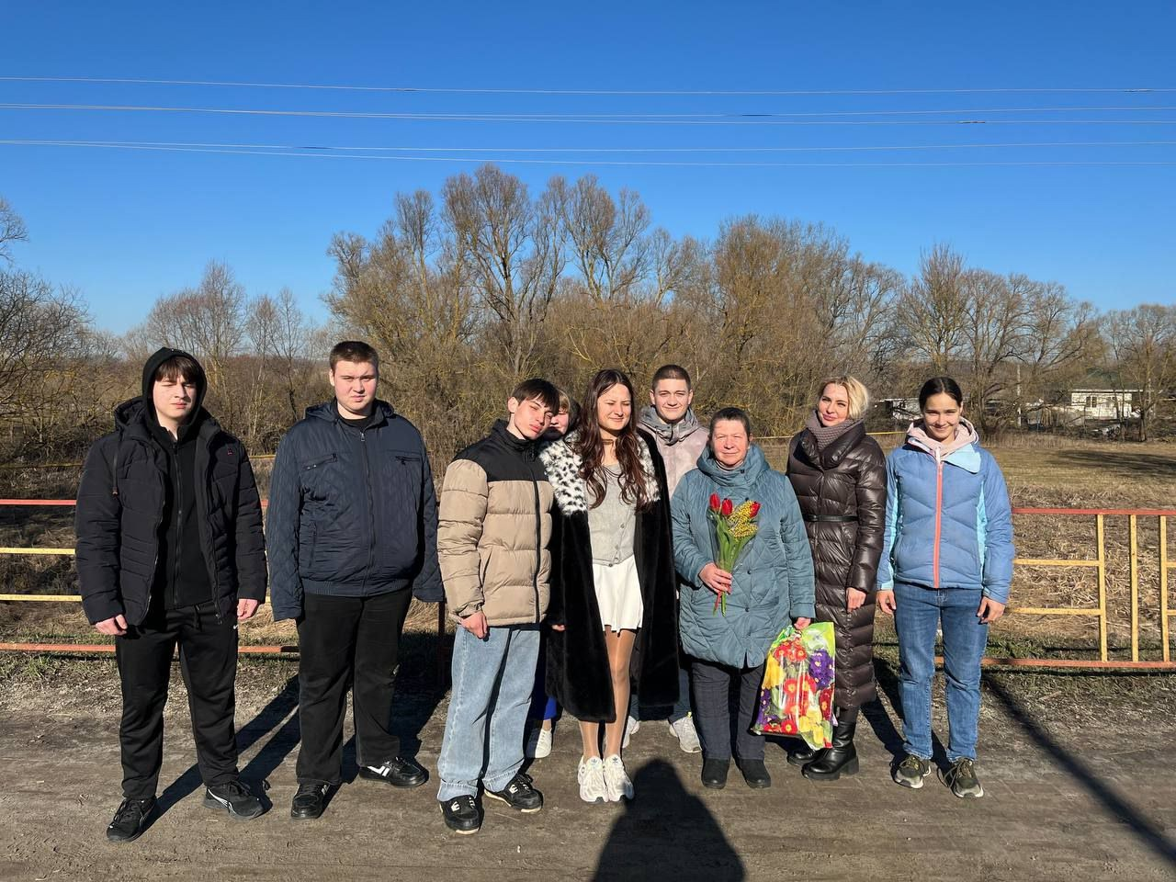
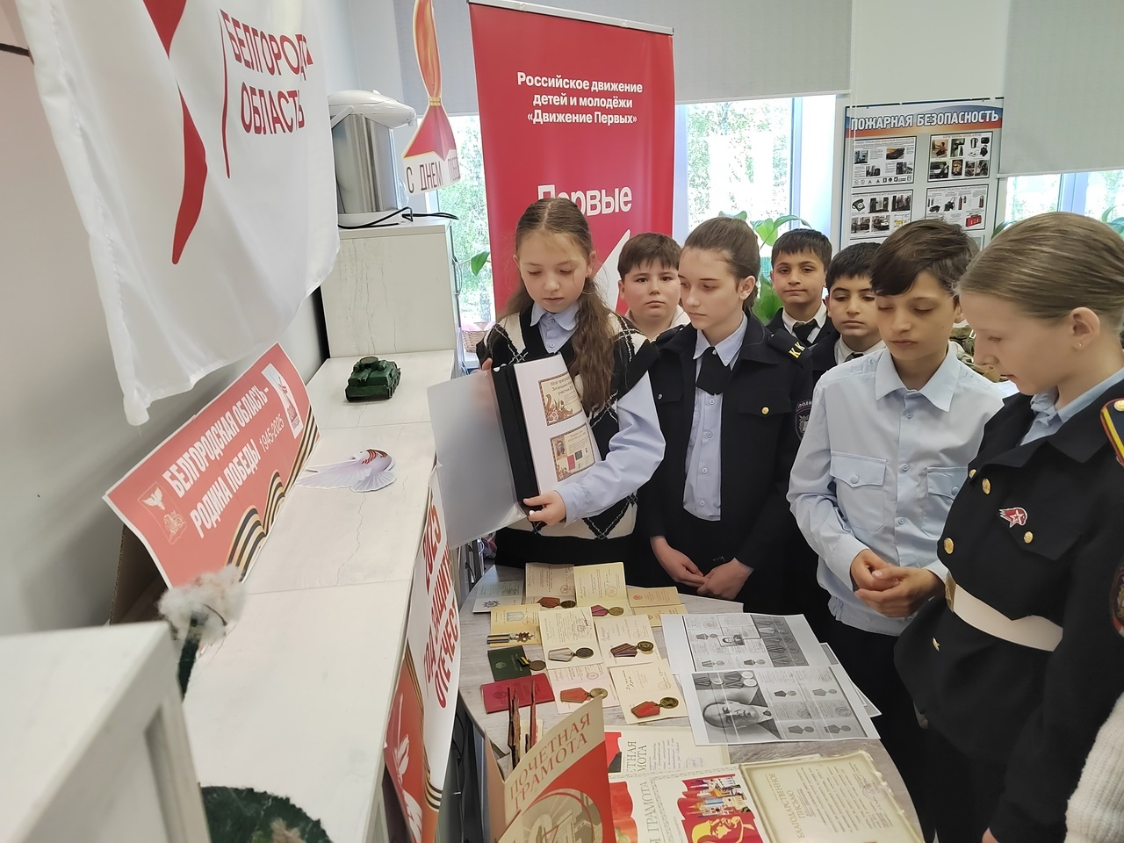
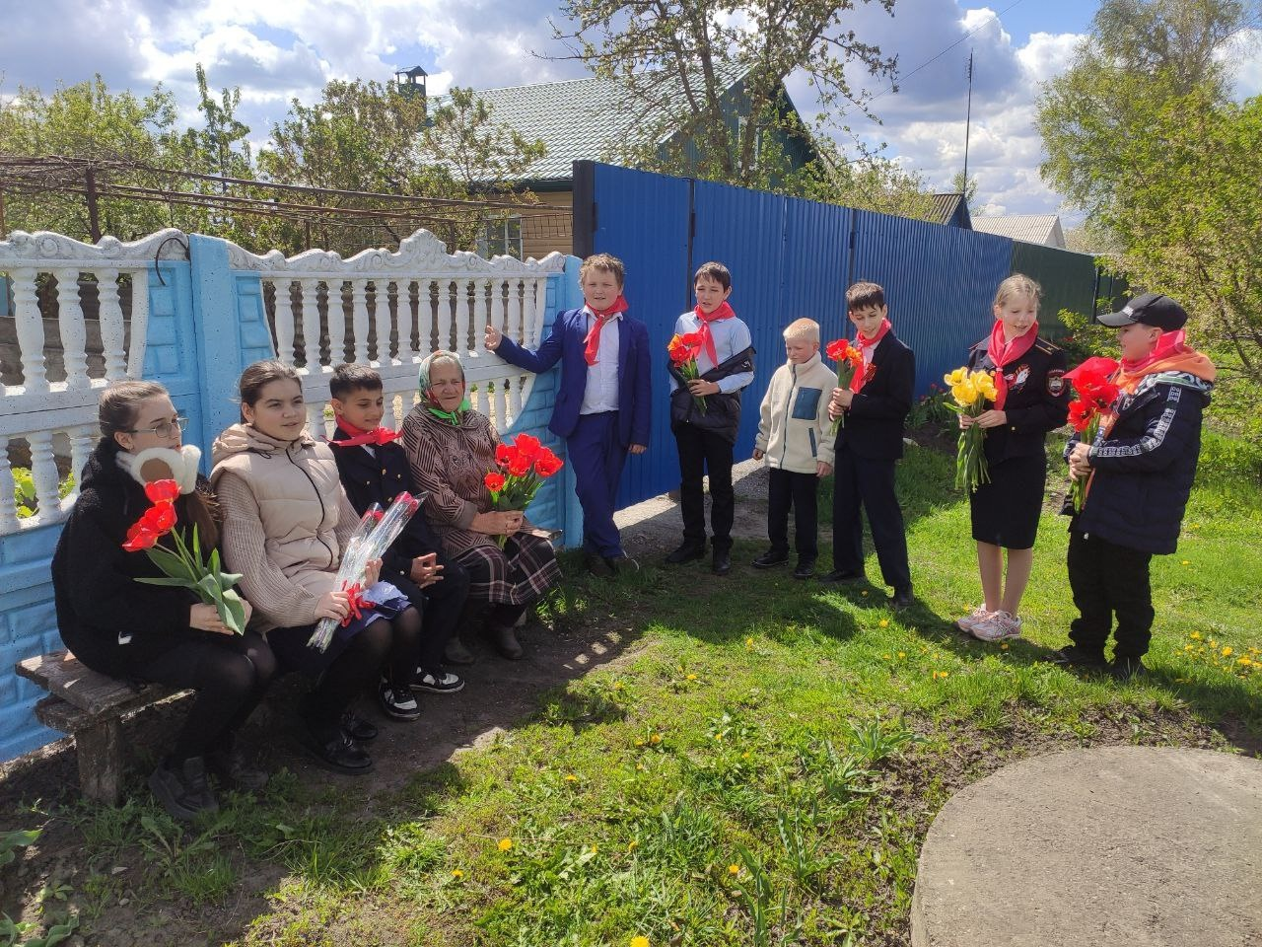
Волонтерский отряд в нашей школе — это замечательная инициатива, которая помогает не только развивать социальную активность учащихся, но и вносить позитивные изменения в жизнь окружения.
Волонтеры нашей школы участвуют в организации благотворительных мероприятий. Сборе средст и вещей для участников СВО.
Волонтерский отряд часто проводит экологические акции: субботники, высадка деревьев и уборка территории вокруг школы.
Волонтеры занимаются обучением с младшими детьми, проводят мастер-классы или занимаютя репетиторством с младшими классами.
Также волонтерский отряд нашей школы организовывают различные культурные и спортивные мероприятия, такие как фестивали, конкурсы и спортивные турниры.

Slide 3
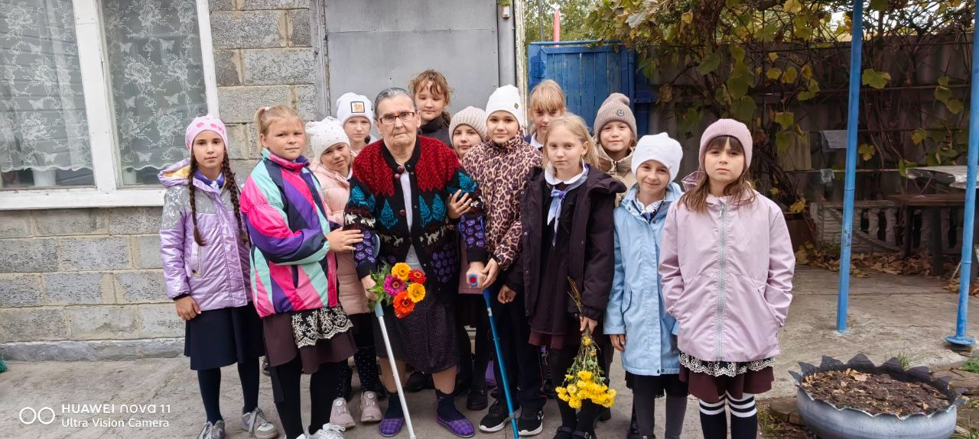
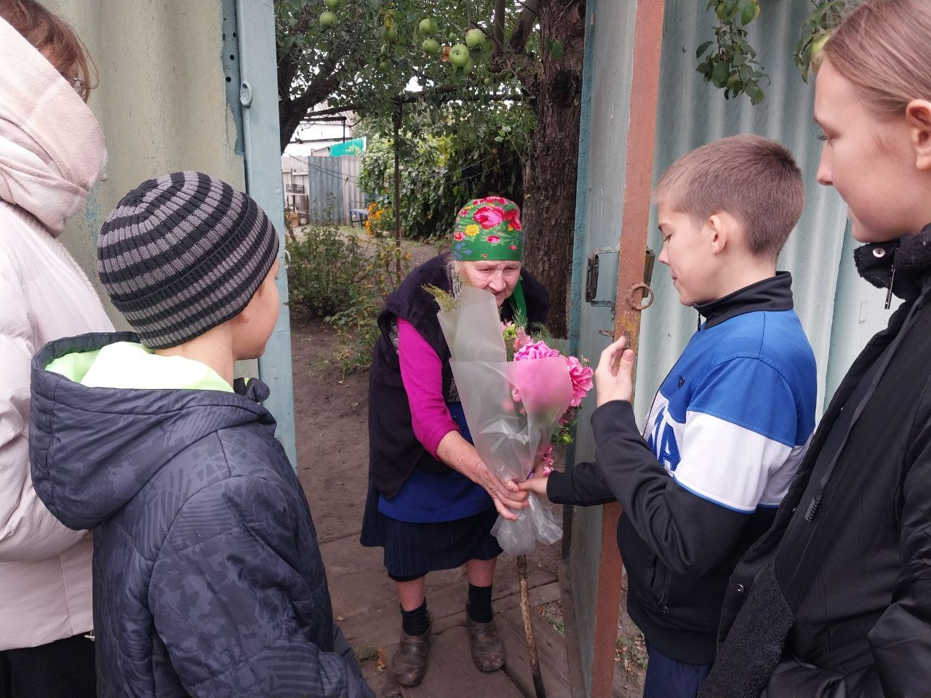
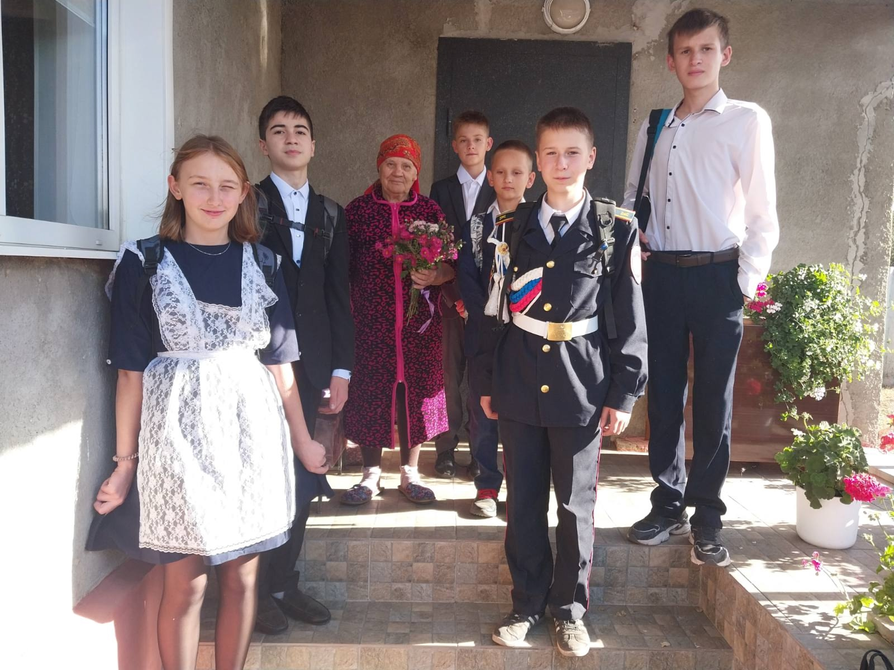
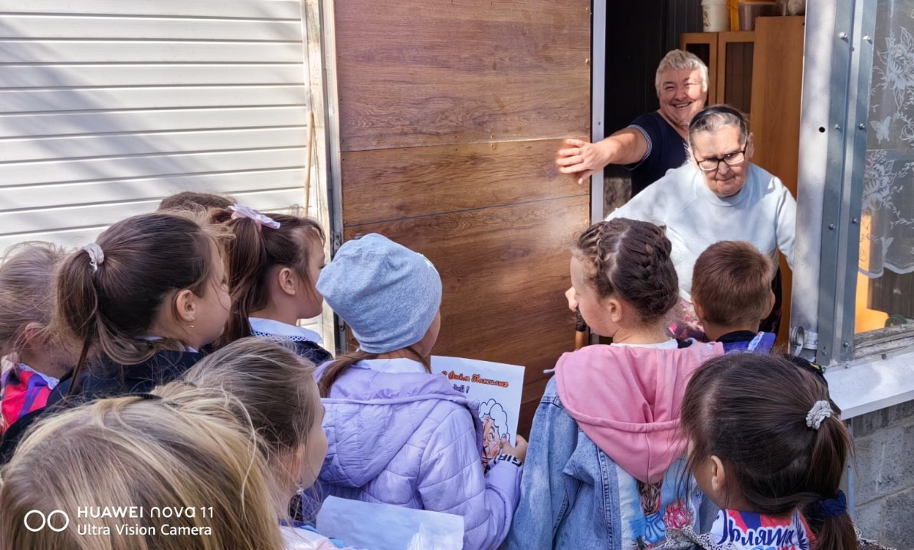
«День пожилого человека»
Волонтёры нашего отряда посетили своих подопечных и поздравили с приближающимся праздником. Подарили открытки, сделанные своими руками.

Slide 4
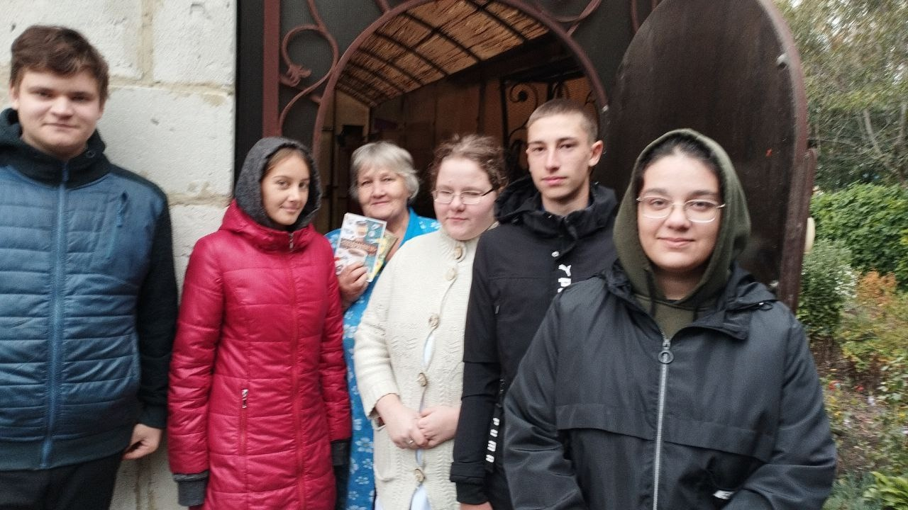
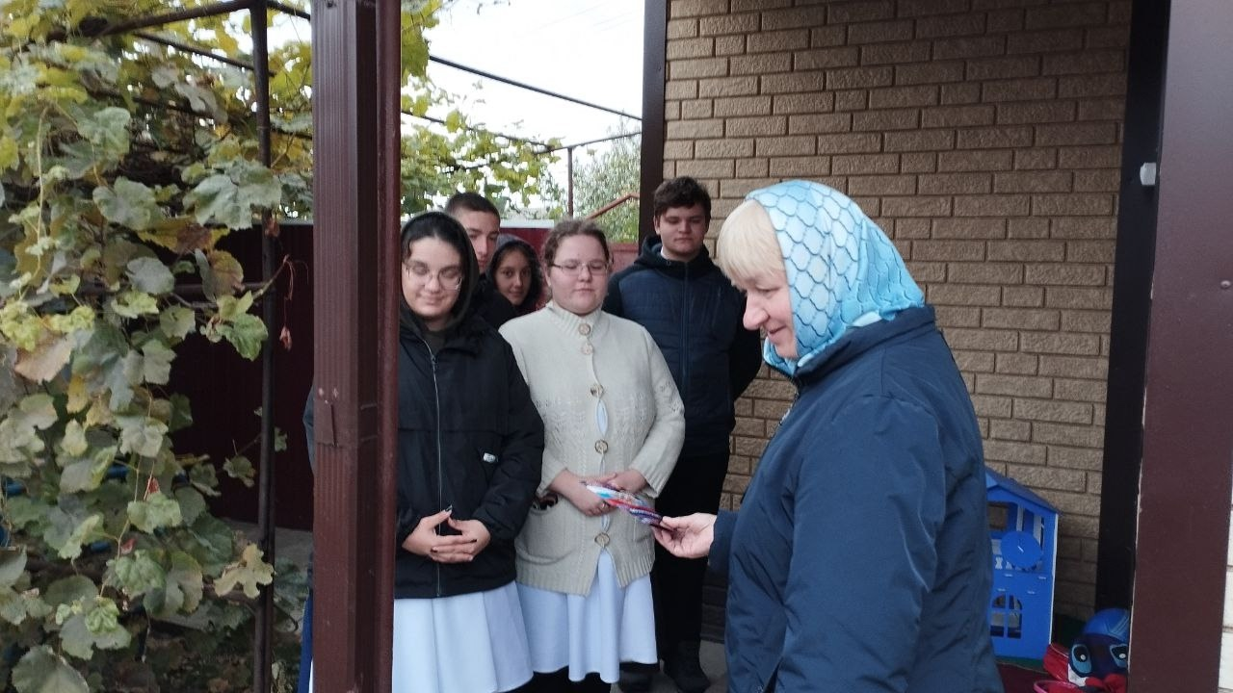
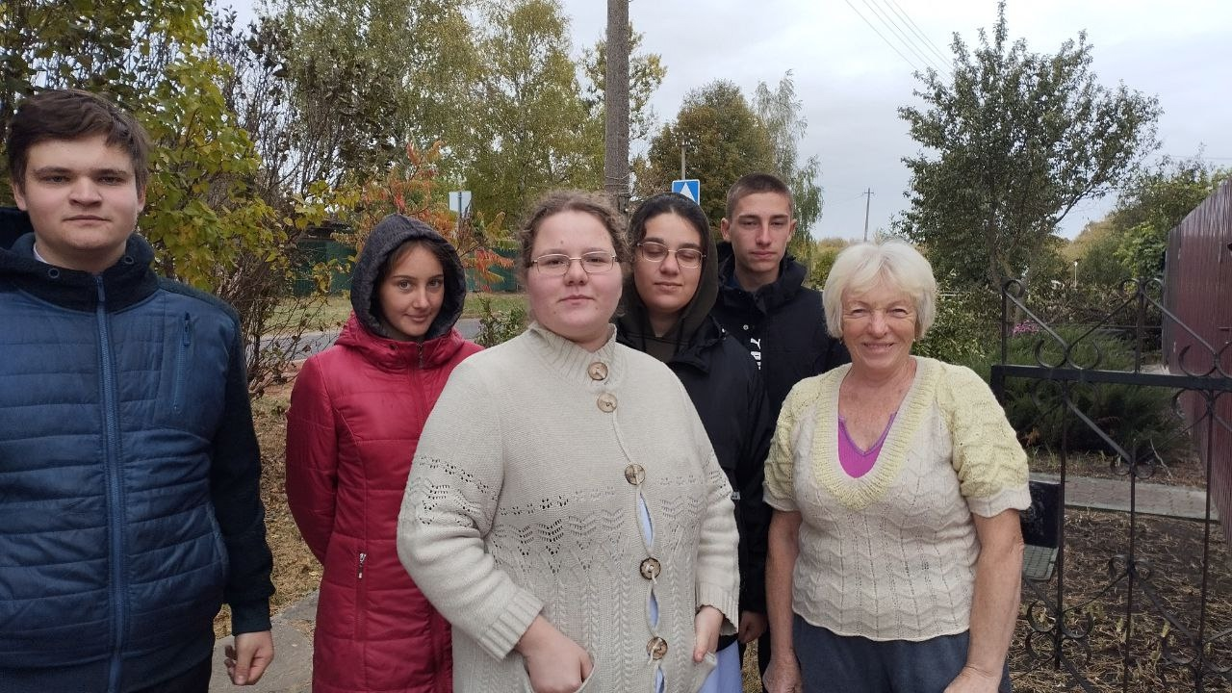
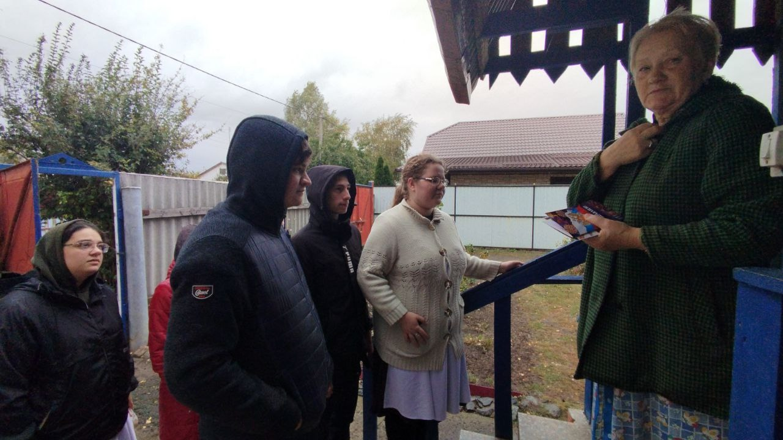
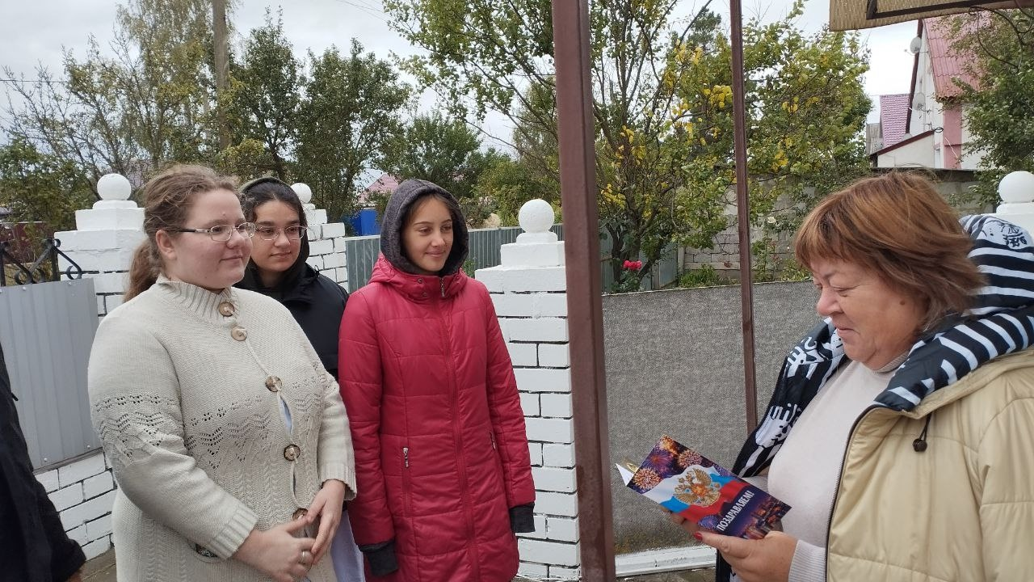
«Поздравление ветеранов
Педагогического труда»
По традиции перед празднованием Дня учителя волонтёры нашего отряда вручают поздравительные открытки ветеранам педагогического труда.

Slide 5
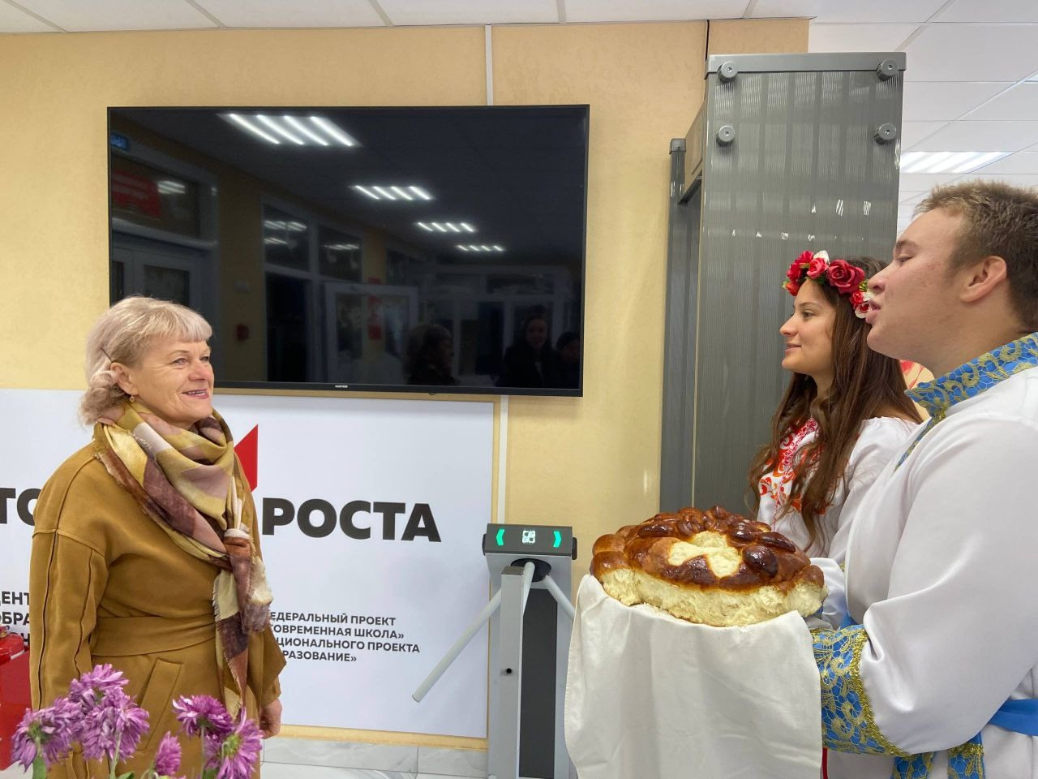
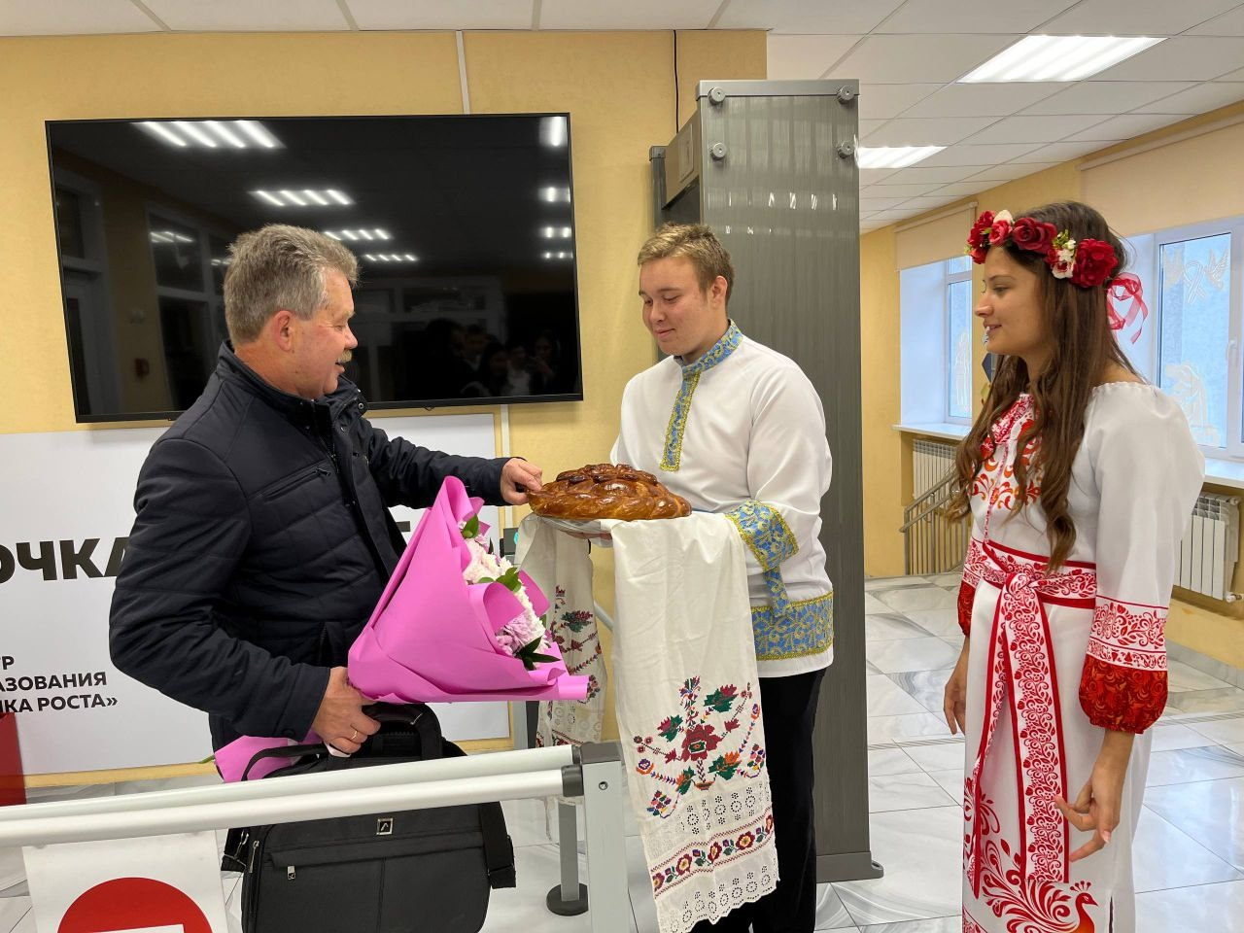
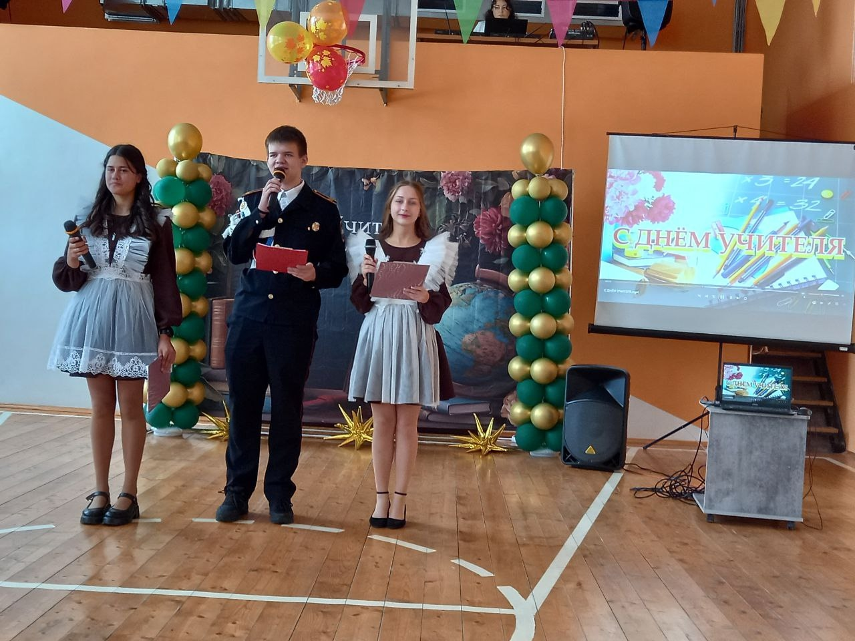
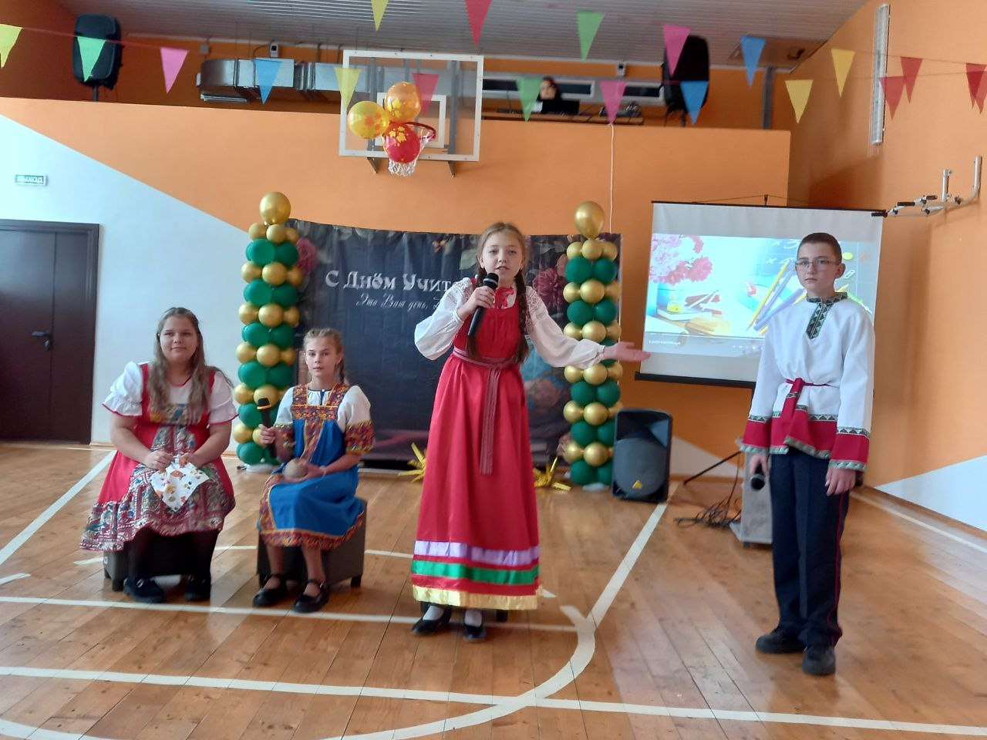
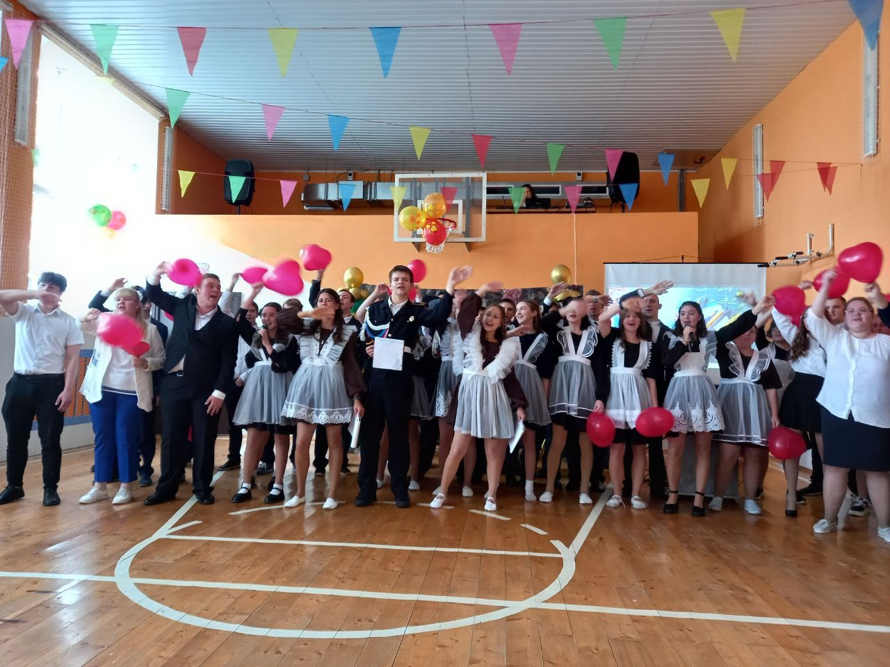
«День учителя»
В День учителя волонтеры встречали учителей праздничным караваем и поздралениями. Подготовили праздничный концерт и подарки своими руками.

Slide 6
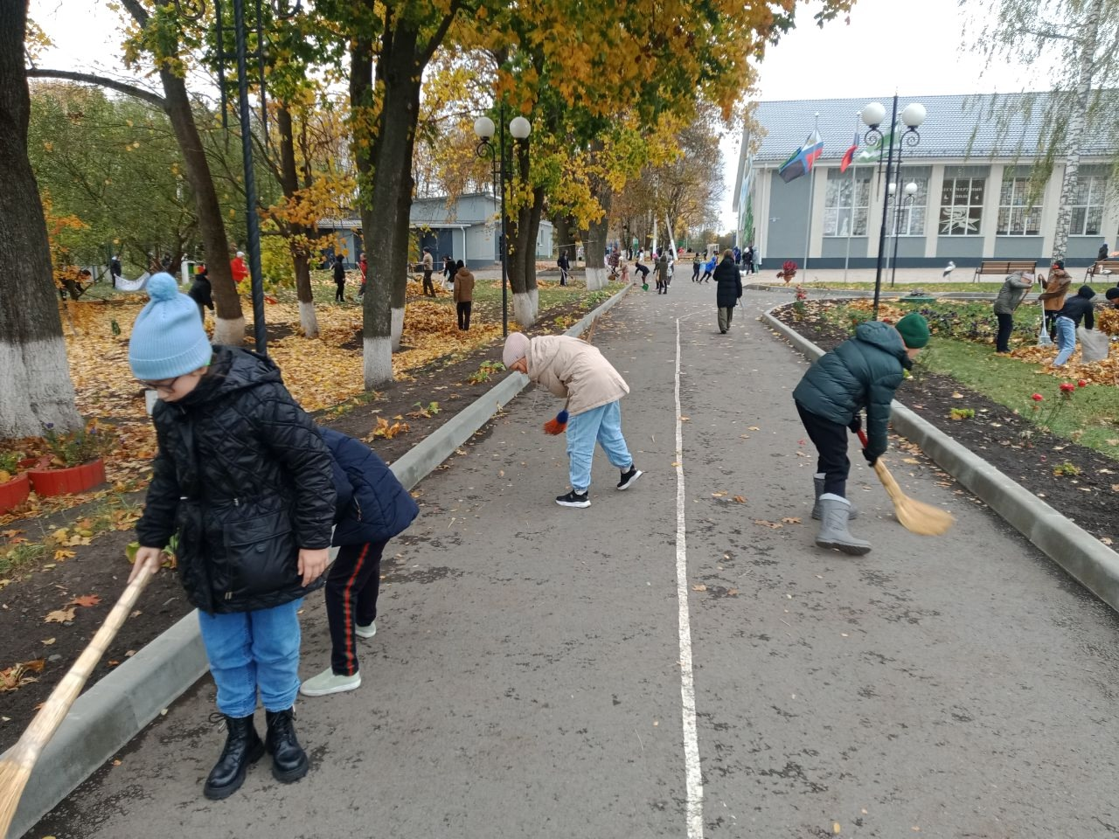
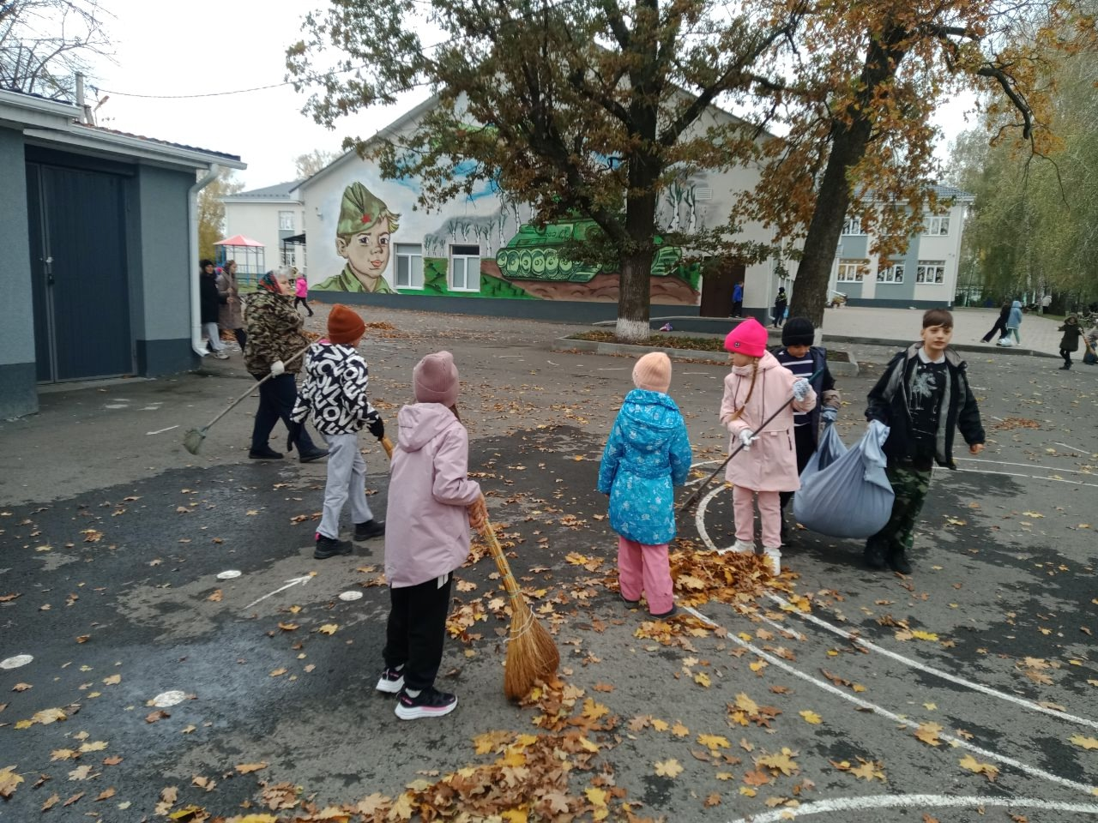
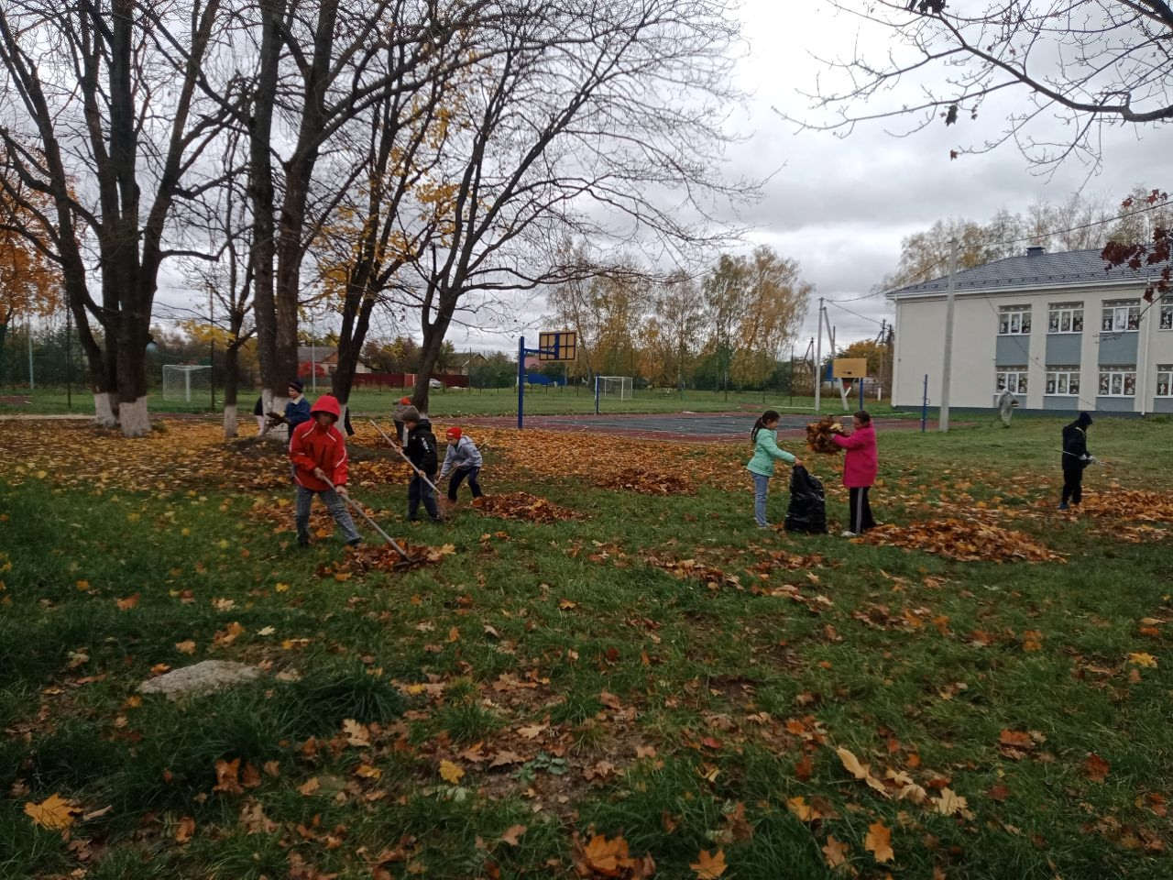
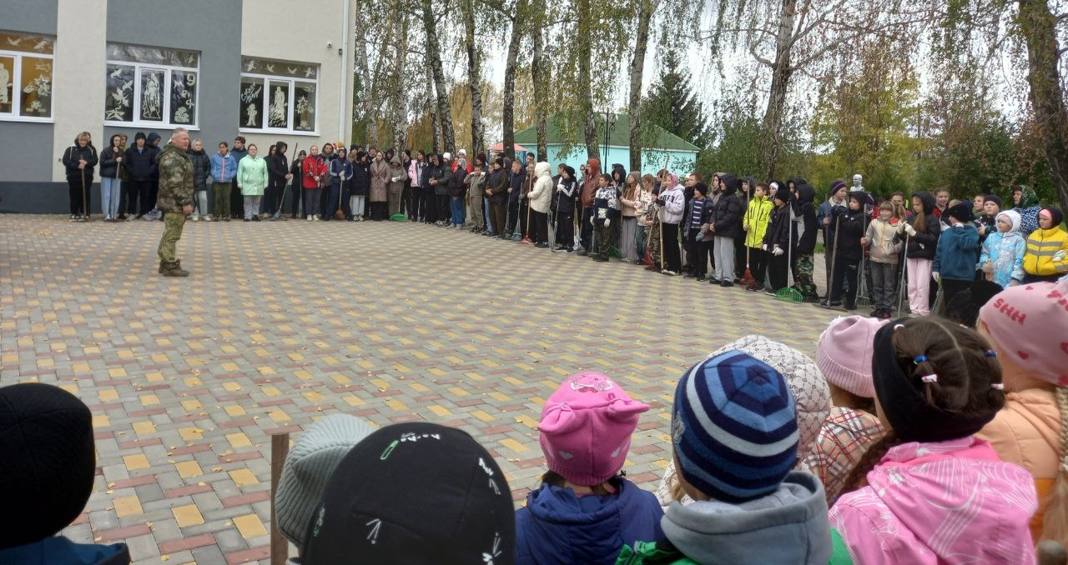
«Субботник»
Субботник — это замечательная традиция, которая объединяет учащихся для совместной работы на благо своей школы. В последнее время такие мероприятия становятся всё более актуальными, ведь желание заботиться о природе и улучшать окружающую среду не потеряло своей значимости.

Slide 7
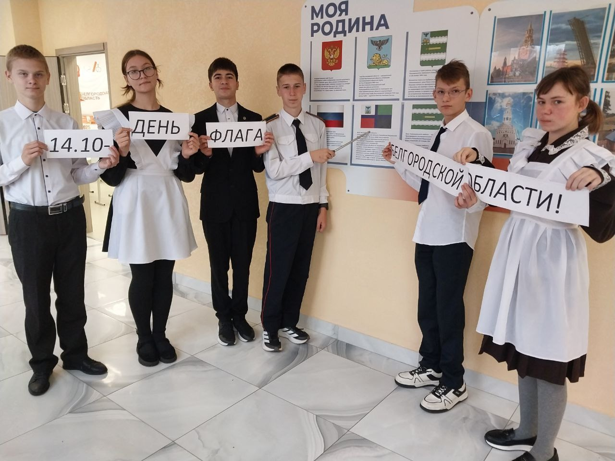
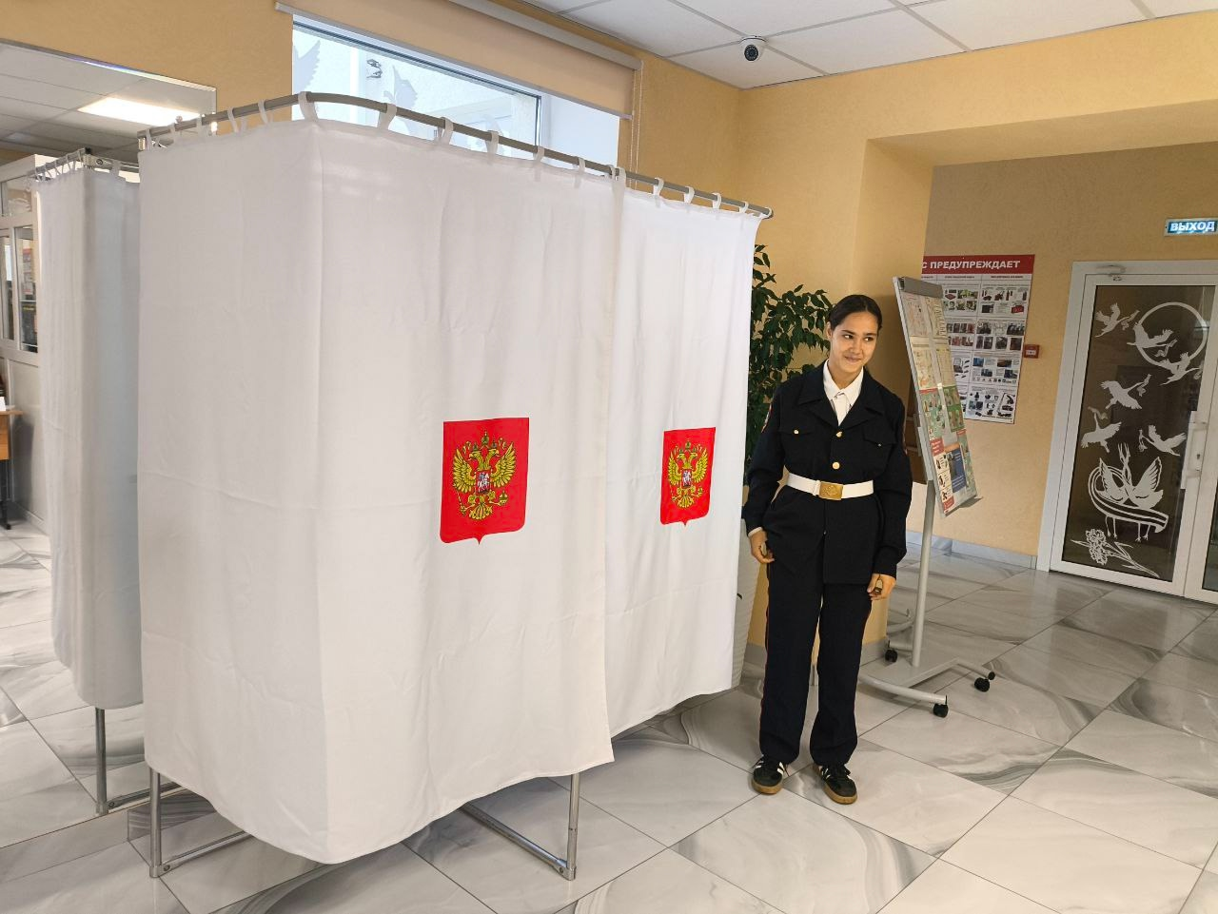
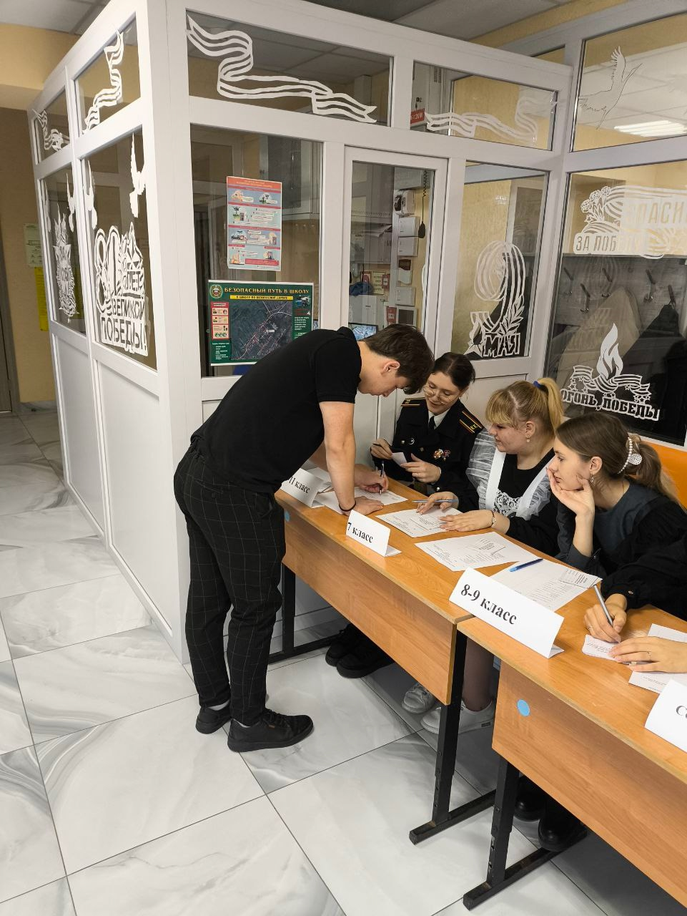
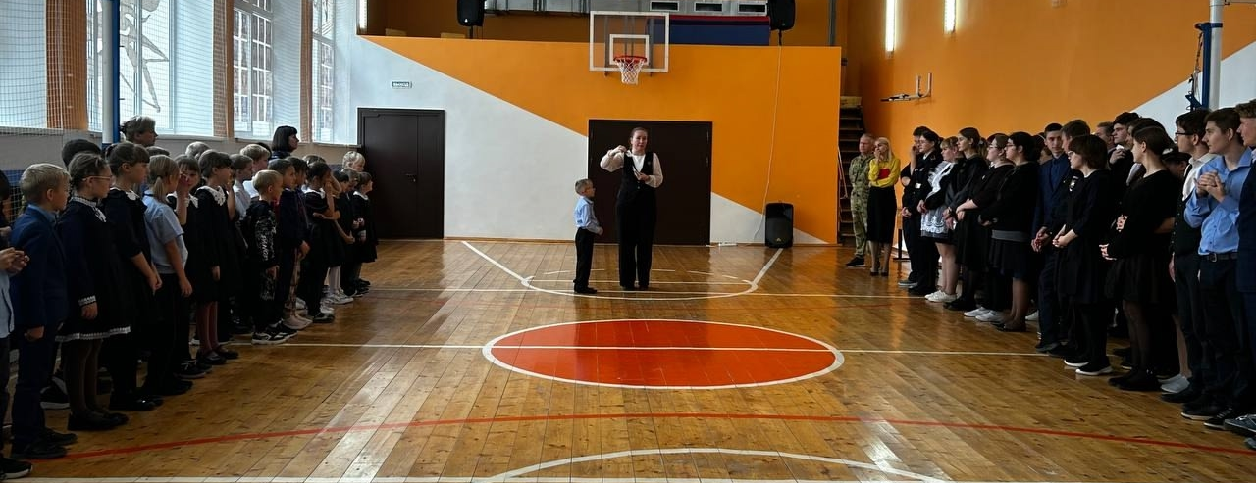
День флага
Белгородской области»

